Slide 1
Observation des chaînes logistiques les enquêtes chargeur
François Combes, Thomas Leysens
16 mars 2026

Slide 2
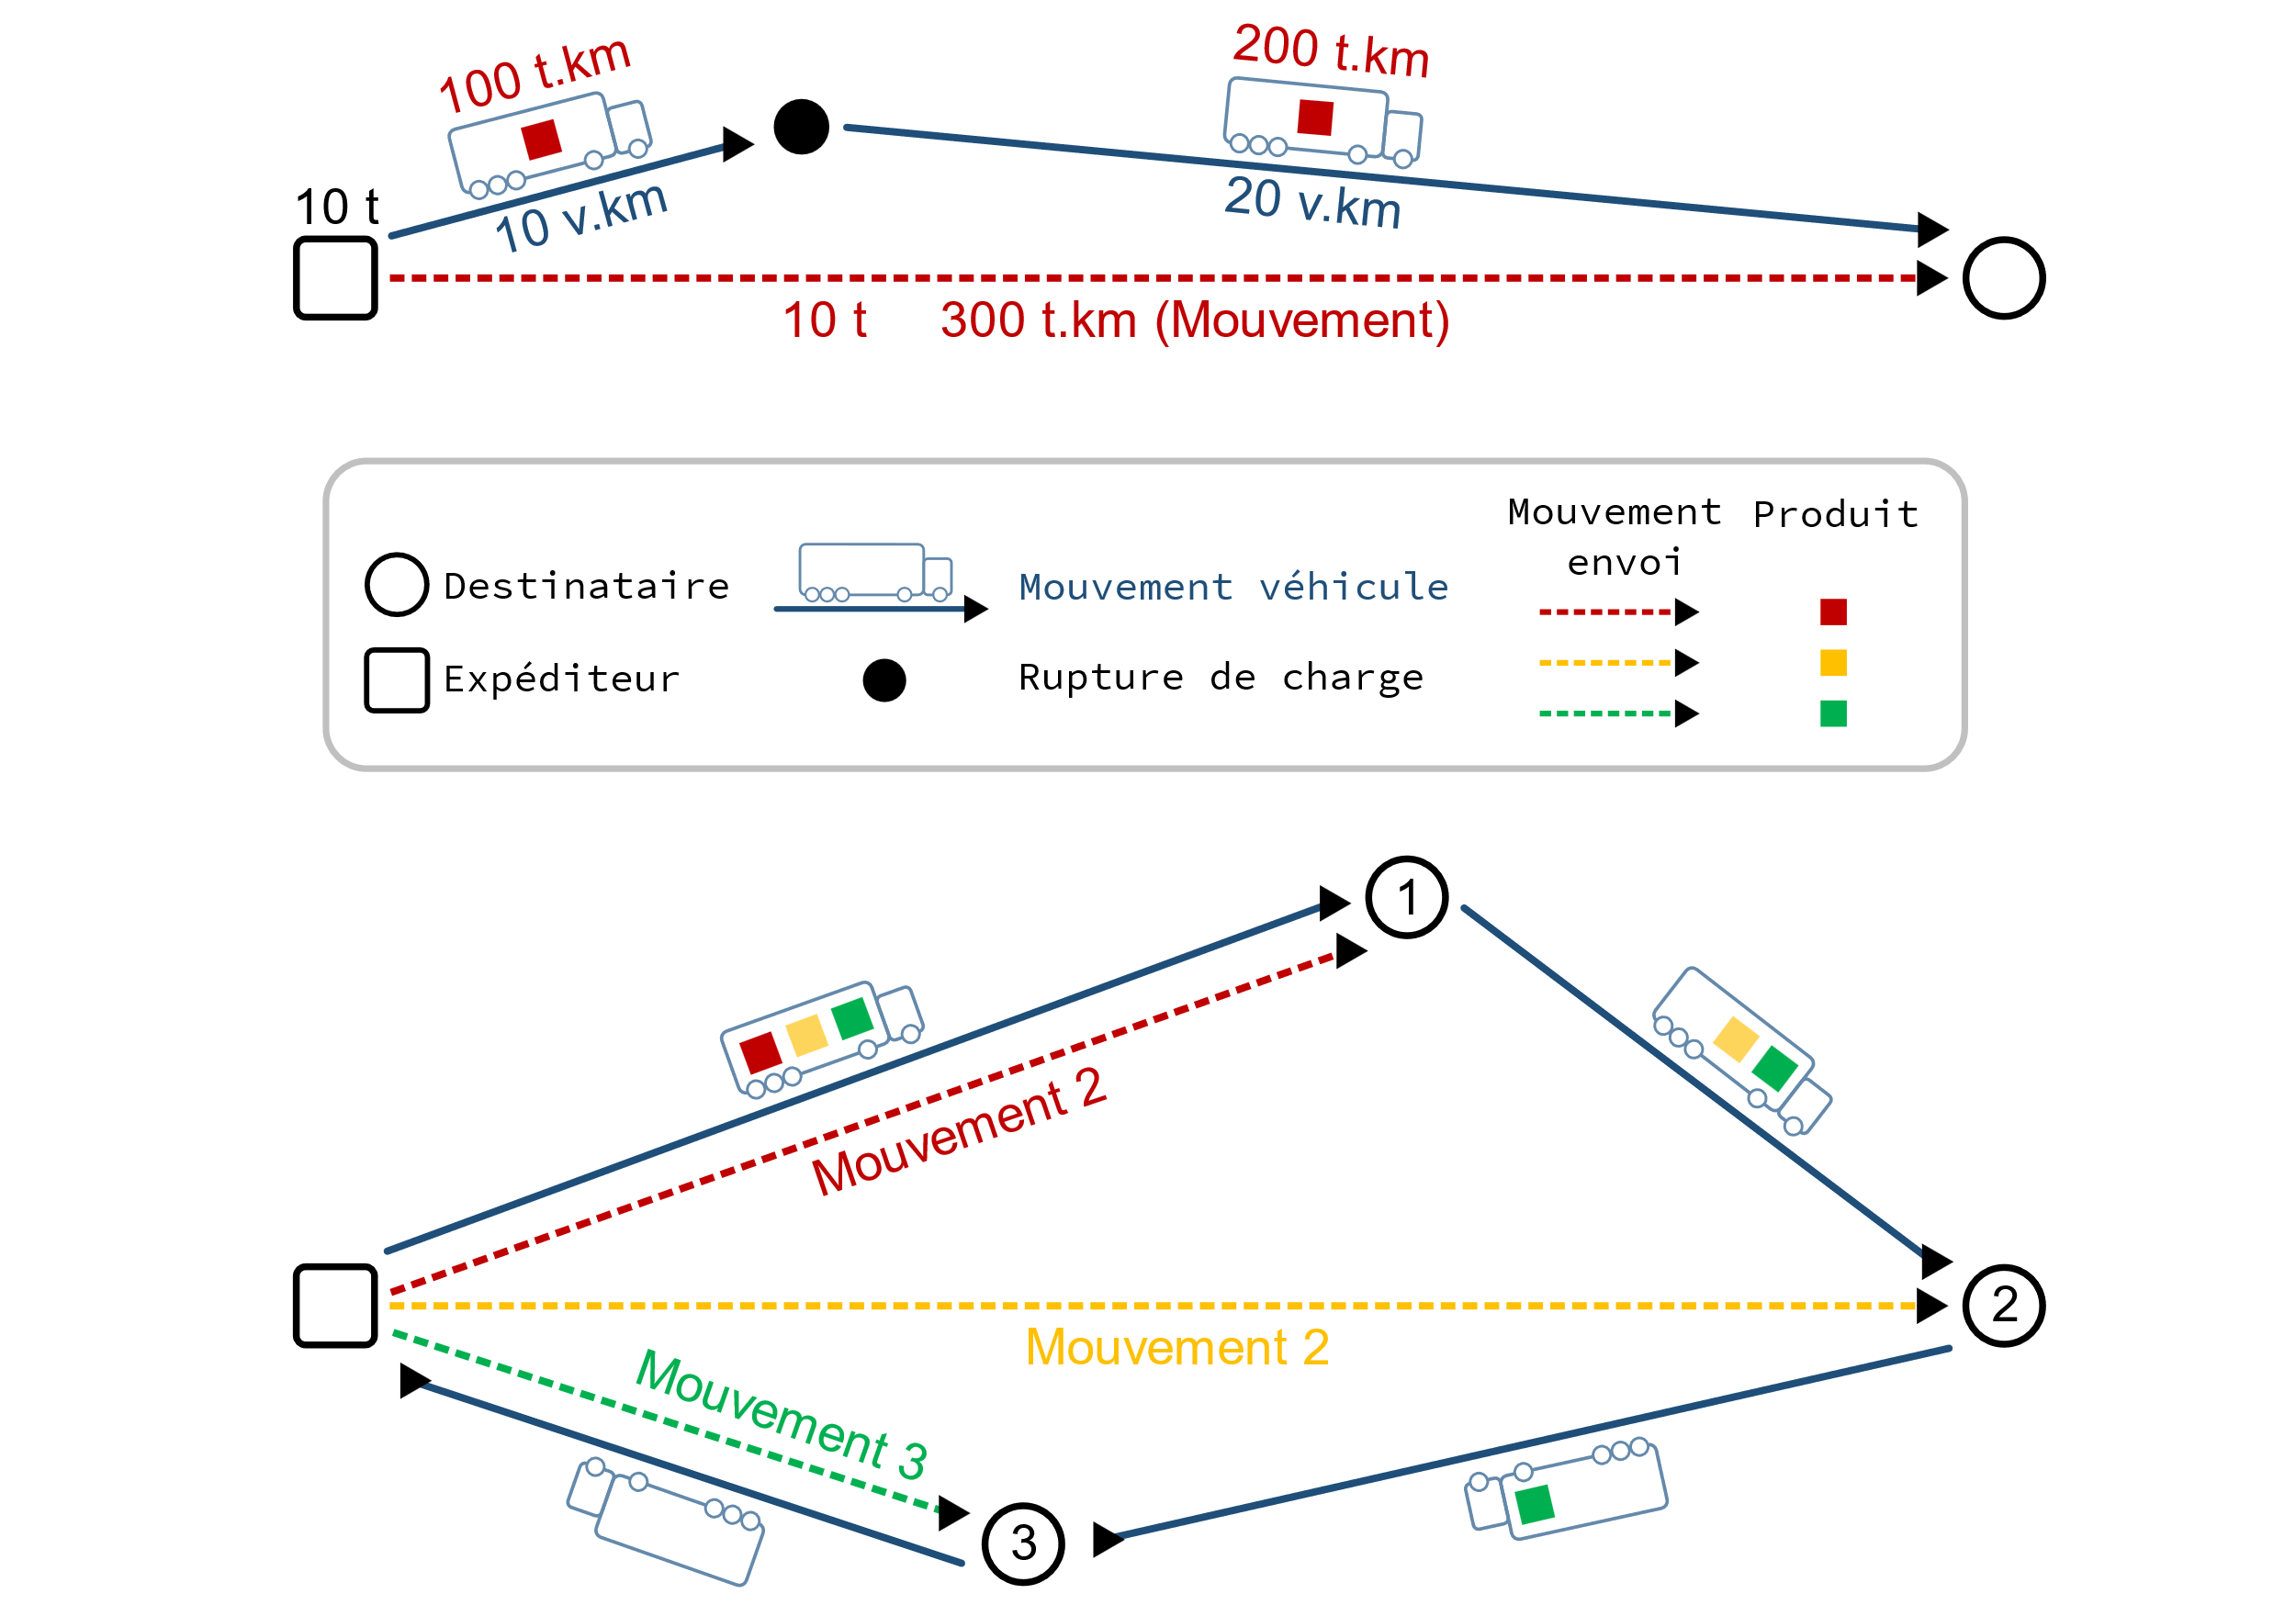
Principe d’une enquête « chargeur »
Principe de l’enquête « chargeur »
  Unité d’observation: l’envoi
  Croisement avec les données logistiques au niveau des établissements
  Notamment flux et stocks
Enquête réalisée par l’Université Gustave Eiffel
  1000 observations par an depuis 2016
Complémentarité avec les autres enquêtes
  SITRAM: mouvements, chargement et productivité des véhicules
  Douanes: flux monétaires internationaux
  CNR: structure des coûts routiers
  Etc.

Slide 3
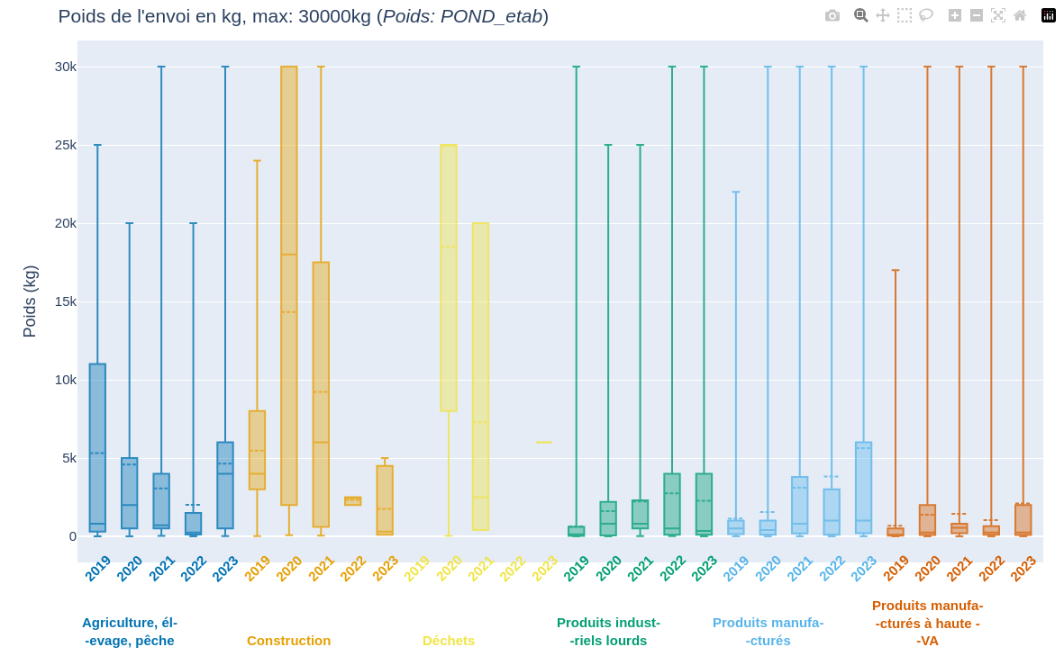
Distribution des tailles d’envoi
Données regroupées en 6 macro-catégories
  Sur la base des NST
  Grande variabilité intra et intersectorielle des tailles d’envoi, et intertemporelles également
Grandes tendances
  Prépondérance des petits envois dans la plupart des secteurs
  Des envois très petits pour les produits à haute VA, ou pouvant être plus lourds dans l’agro-alimentaire ou la construction
Travail en cours de réalisation (les pondérations doivent être affinées, les résultats ne sont pas définitifs)

Slide 4
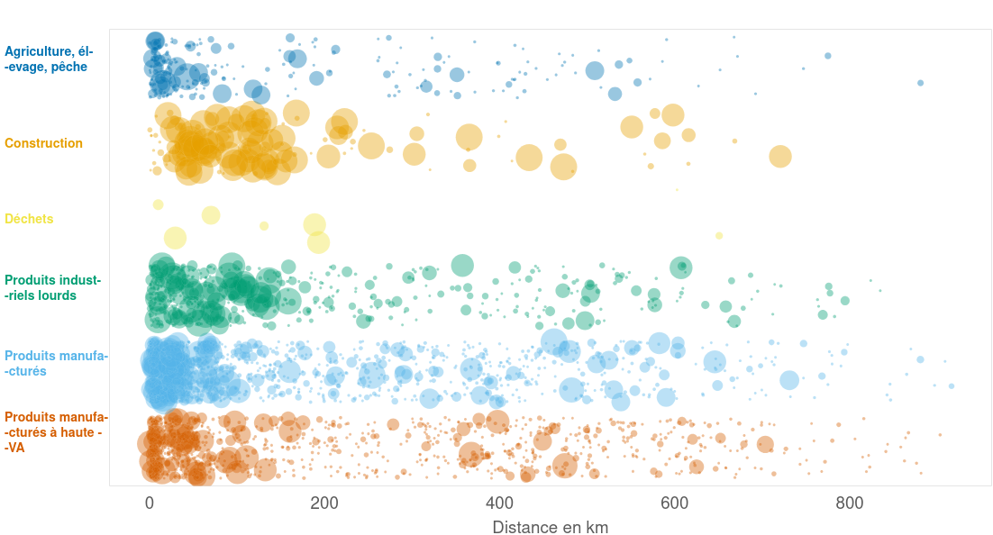
Une autre représentation de la géographie des flux
Grande hétérogénéité des envois
  Dans chaque famille cohabitent des envois lourds à courte distance et des envois légers sur toutes les gammes de distance
Tendances sectorielles
  Courtes distances et envois lourds dans l’agroalimentaire, la construction et une partie des produits industriels et manufacturés
  Envois de petites tailles sur de grandes distances nombreux dans les produits industriels et à haute VA

Slide 5
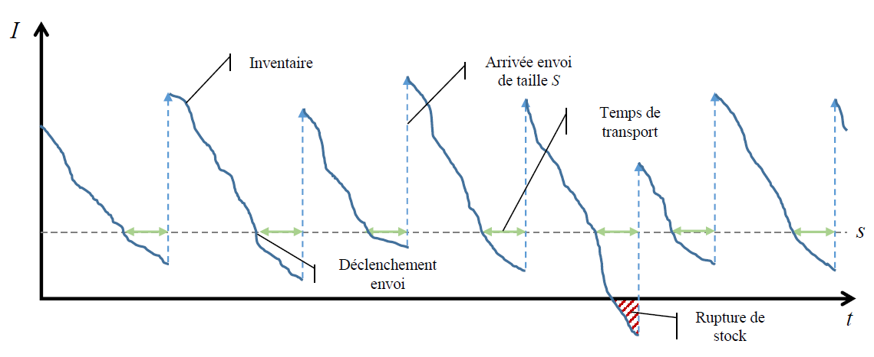
Gestion de stocks : intermède
La gestion des stocks répond à une double logique :
  Eviter les stocks excessifs
    Pour limiter les coûts d’entreposage et d’immobilisation
    Et pour conserver l’agilité de la chaîne logistique en environnement incertain
  Et éviter les ruptures
    Causes de désorganisation
    Ou d’insatisfaction client
  Une dimension majeure de la performance logistique
Etat de la performance logistique des supply chains en France?

Slide 6
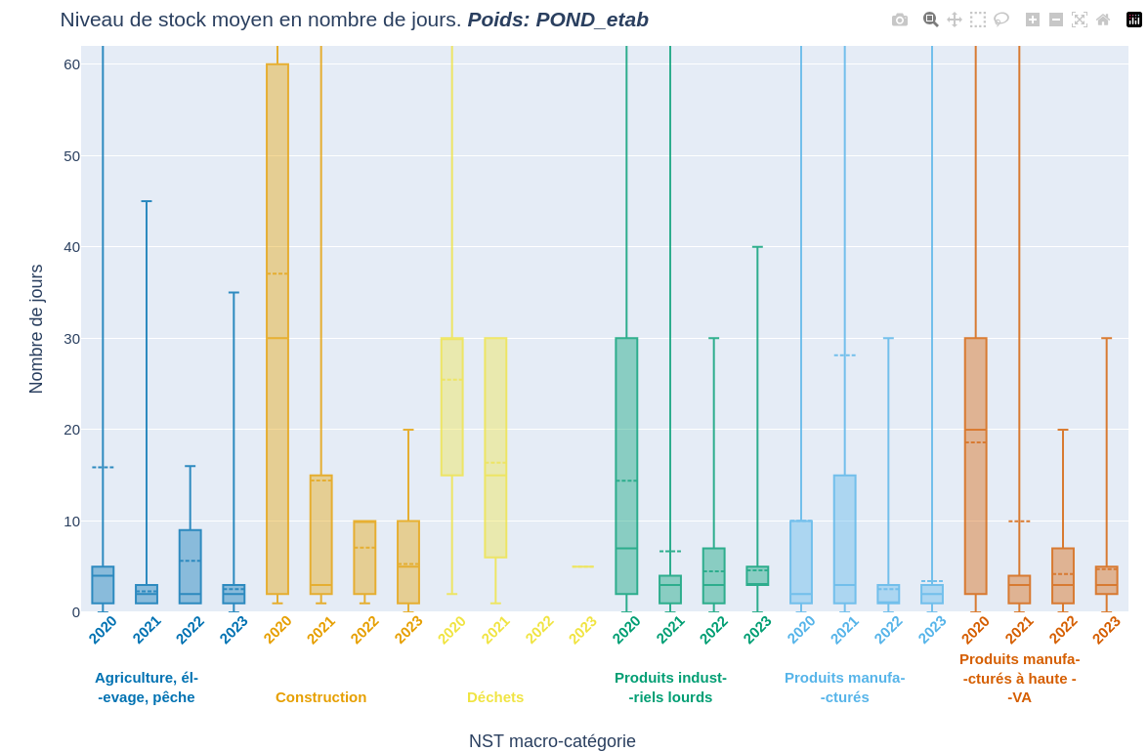
Niveaux d’inventaire
La distribution des niveaux d’inventaire
  Montre des niveaux globalement faibles, pour tous les secteurs
  Quelques jours en valeur médiane
  Légèrement plus élevés pour la construction
Des variations majeures dans les années 2020 et 2021 (Covid19 et ses suites)
  La grande dispersion des niveaux de stock est cohérente avec la désorganisation profonde des chaînes logistiques
  On ne retrouve pas de niveaux identiques en 2022 et 2023
Ici aussi, valeurs non finalisées, travail en cours sur la pondération

Slide 7
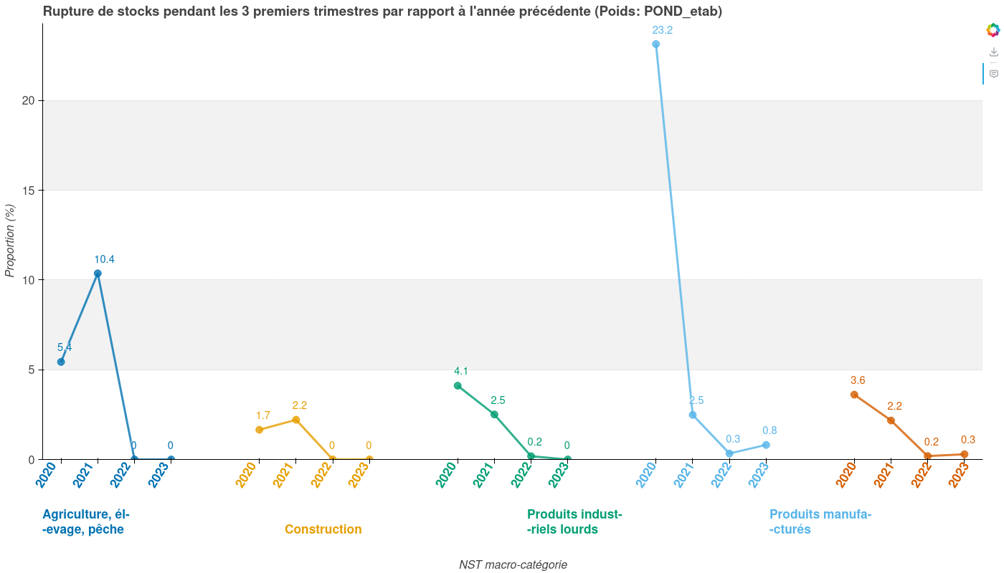
Occurrences de ruptures de stock
Les proportions de rupture de stock ont évolué très favorablement depuis la crise Covid
  Les niveaux atteints en 2020 étaient très élevés
  La désorganisation n’était pas totalement résorbée en 2021
  Le chaînes logistiques ont atteint un niveau de fiabilité excellent statistiquement en 2022 et 2023
Ici aussi, valeurs non finalisées, travail en cours sur la pondération

Slide 8
Interprétation
En fonctionnement « normal » (ou nominal)
  Il faut choisir entre niveau de stock et rupture de stock
  Statistiquement, les deux devraient être négativement corrélés
Pour réduire les deux à la fois, il faut travailler sur l’agilité de la chaîne logistique
  Meilleures prévisions
  Process plus réactifs
  Transport plus fin et plus rapide…
Pendant le Covid, puis après
  Pendant la crise, les flux sont interrompus, les process bloqués et les prévisions faussées, tous les indicateurs se dégradent
  Ensuite on entre en « recovery », tous les indicateurs s’améliorent en même temps
Actuellement, les chaînes logistiques ont retrouvé une performance (apparemment) excellente
  On a convergence à la baisse des indicateurs de stock et des ruptures de stock
  Mais quelle conclusion en tirer: est-on mieux armés pour la prochaine crise?

Slide 9
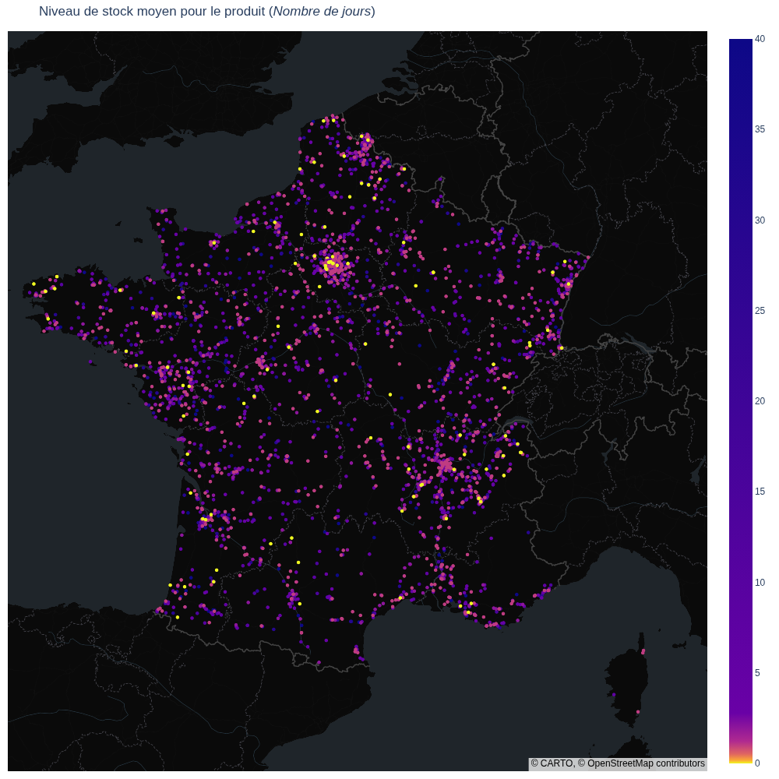
Complément: où sont les stocks ?
Les stocks les plus « rapides » dans les grandes agglomérations
Plusieurs causes possibles
  Les stocks plus proches de leurs marchés finaux tournent plus vite… (effet structure)
  Les stocks tournent plus vite là où le foncier est plus cher (effet coût)
Ce qui interpelle :
  Du point de vue transport (pour massifier, il faut « laisser le stock se former »
  Du point de vue robustesse : un stock plus rapide se vide plus vite quand tout est bloqué

Slide 10
Conclusion
Les enquêtes chargeur sont un des outils de l’Observatoire National de la Logistique
  Elles permettent de faire le lien entre transport de marchandises et chaînes logistiques
  Elles permettent de compléter la connaissance du transport de marchandises et de sa demande
  Elles permettent de quantifier certaines dimensions de la performance logistique
Outil encore en construction…
  La nouveauté des unités d’observation soulève des questions non triviales de pondération
  Des dimensions encore peu ou mal traitées: coûts et prix de transport, productivité du transport, consommation énergétique et émissions de CO2, etc.
  Une visibilité imparfaite du report modal et de l’international
  Que le projet ciblé MIDMOB du PEPR MOBIDEC a pour objectif de combler

